Slide 1
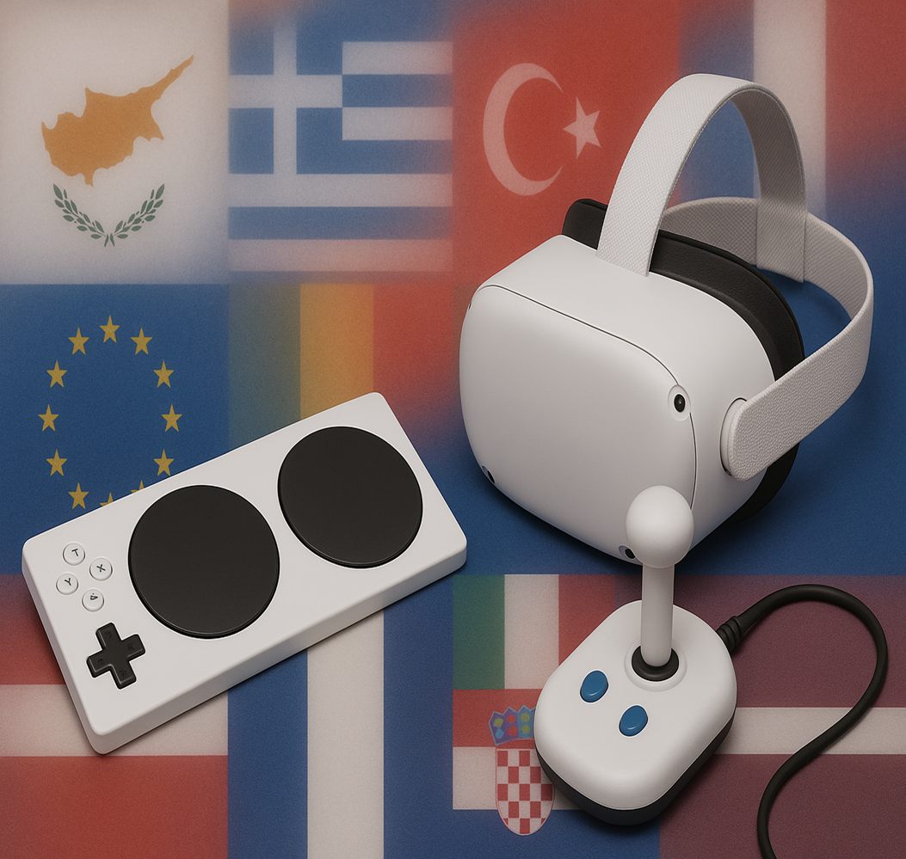

2024-1-CY01-KA220-SCH-000244913
VR Workouts
Improving Physical Coordination in Children with Special Needs Through Virtual Reality Workouts

Slide 2


COORDONATOR: Universitatea din Cipru
PARTENERI:
1. Istanbul University - Cerrahpasa (Turkey
Instituție de învățământ superior responsabilă cu cercetarea și inovarea pedagogică în
scopul utilizării tehnologiilor precum VR, AR și AI.
2. Diefthinsi Protobatmias Ekpaidefsis Ftiotidas (Greece) Autoritate publică în
domeniul educației cu expertiză în managementul învățământului primar, a educației
incluzive și a utilizării tehnologiei digitale.
3. Cises Srl (Italy) Centru de formare specializat în servicii de psihologie
organizațională, educație digitală și activități de well being corporate.
4. Inspectoratul Scolar Judetean Hunedoara (Romania)
  Autoritate publică în domeniul educației cu expertiză în managementul educației din județul Hunedoara în acord cu principiul educației de calitate, incluziune și egalitate de șanse.
  5. Eidiko Dimotiko Sxoleio Lamias (Greece)
  Școală primară specială pentru elevi cu cerințe educaționale speciale din sistemul public de educație.
  6. SIA Gaismas Tilts 97 Privata Pamatsskola (Latvia)
  Școală primară privată care promovează metode de predare inovative și programe speciale de educație.
  7. Osnovna Škola Podmurvice (Croatia)
  Școală primară din sistemul public de educație care promovează educația incluzivă și participarea la proiecte internaționale.

Slide 3
Date generale
Numărul proiectului: 2024-1-CY01-KA220-SCH-000244913
Apelul: 2024 — EAC/A07/2023
Tipul acțiunii: Cooperation Partnership
Data de început: 30/12/2024
Data de încheiere: 29/04/2027
Durata: 28 luni

Slide 4
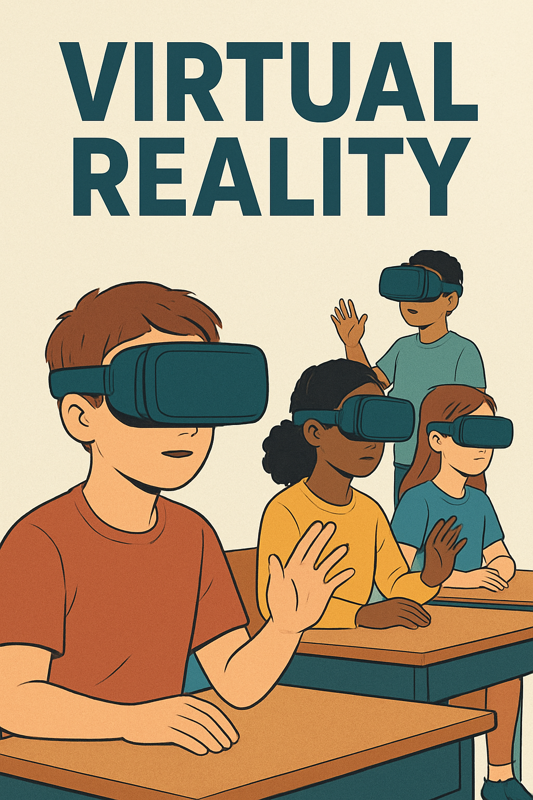
Obiectivele
proiectului
Îmbunătățirea experiențelor de învățare pentru copiii cu CES: prin utilizarea de scenarii de realitate virtuală (VR) imersive și captivante.
Formarea profesorilor și a directorilor școlari pentru utilizarea scenariilor pedagogice inovatoare și cu competențe digitale pentru integrarea VR.
Promovarea transformării digitale în educație: Crearea unui ecosistem educațional incluziv și colaborativ cu resurse comune și platforme online.

Slide 5

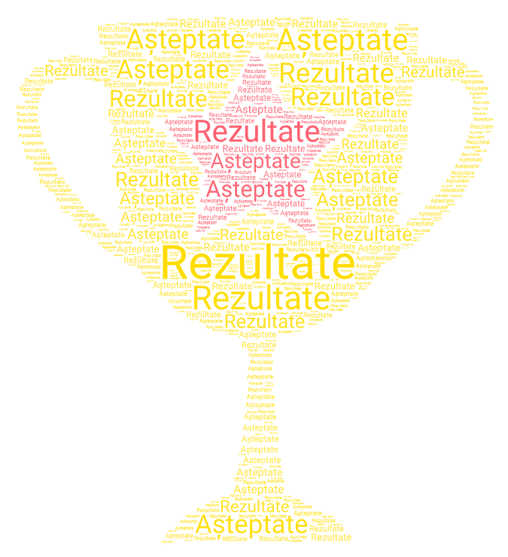
Dezvoltarea de sesiuni VR accesibile: Oferirea de scenarii VR captivante și incluzive, adaptate copiilor cu nevoi speciale.
Elaborarea unui ghid pedagogic: Oferirea de planuri de lecții VR, cele mai bune practici și tutoriale tehnice pentru educația specială.
Programe de formare a profesorilor: Facilitați instruirea online și față în față pentru crearea și integrarea antrenamentelor VR.
Platformă educațională online: Crearea unei platforme pentru ca profesorii să partajeze resurse, să colaboreze și să se sprijine reciproc în implementarea tehnologiei VR
Rezultate așteptate

Slide 6

WP1: Management de proiect
Responsabil: Universitatea din Cipru
Supervizează coordonarea, managementul financiar și progresul general al proiectului.
2. WP2: Analiza de nevoi
Partener responsabil: Diefthinsi Protobatmias Ekpaidefsis Ftiotidas (Grecia)
Coordonează implicarea tuturor partenerilor în identificarea nevoilor și lacunele specifice.
3. WP3: Dezvoltarea antrenamentelor VR și implementarea lor în practica educațională
Partener responsabil: Universitatea din Istanbul - Cerrahpasa (Turcia)
Elaborează scenarii didactice care utilizează VR imersive și promovează implementarea acestora în medii educaționale.
4. WP4: Instrumente inovatoare de integrare și asistență
Partener responsabil: Cises Srl (Italia)
Dezvoltă instrumente pentru integrarea VR, inclusiv platforma online și ghiduri pedagogice.
5. WP5: Diseminare și exploatare
Partener responsabil: Inspectoratul Școlar Județean Hunedoara (România)
Gestionează activitățile de diseminare, organizează evenimente multiplicatoare, asigură transferul și sustenabilitatea
Descrierea pachetelor
de lucru

Slide 7
Activități realizate
WP 1: management de proiect
Crearea echipelor de implementare
Stabilirea canalelor de comunicare: Email proiect workoutsvr@gmail.com, pagina de Facebook VR Workouts project Erasmus KA220, site-ul proiectului https://vrworkouts.weebly.com, pagina de e-Twinning https://school-education.ec.europa.eu/en/etwinning/projects/improving-physical-coordination-children-special-needs-through-virtual-reality-workouts-2024-1-cy01-ka220-sch-000244913/twinspace/
Drive comun utilizat pentru stocarea și partajarea documentelor, cum ar fi rapoarte, template-uri de chestionare și rezultate de evaluare
Foldere pe activități
Mesagerie instant pe grupul de WhatsApp
Întâlniri virtuale pe Zoom

Slide 8

Activități realizate
WP 2: analiza de nevoi pentru înțelegerea nevoilor utilizatorilor, identificarea celor mai bune practici pentru adoptarea VR în educație și activitate fizică.
Peste 200 de răspunsuri la sondaje pentru elevi și profesori despre rolul tehnologiei VR în activitatea fizică (25 de răspunsuri per partener din care 10 răspunsuri de la profesori și 15 răspunsuri de la elevi). Termen limită 15/05/2025
Peste 50 de interviuri calitative și 2 focus grupuri cu 4-5 profesori și 3-4 elevi (9 interviuri per partener). Termen limită 15/05/2025
Peste 30 de recenzii academice și din industria de profil despre educația și activitatea fizică cu ajutorul tehnologiei VR (4 recenzii per partener).Termen limită 30/06/2025
Identificarea a 20 dintre cele mai bune practici sau studii de caz despre educația și activitatea fizică cu ajutorul tehnologiei VR (3 studii per partener). Termen limită 30/06/2025
Peste 10 instituții evaluate pentru pregătirea implementării tehnologiei VR (1-2 instituții per partener). Termen limită 20/07/2025
Un raport final elaborat de DPE Fthiotidas Grecia. Termen limită 01/10/2025 Documentație detaliată a constatărilor, inclusiv feedback-ul părților interesate și recomandările tehnice. S-au stabilit repere pentru evaluarea succesului proiectului în abordarea nevoilor identificate.
Impact. Se asigură că pilotarea și instrumentele VR dezvoltate în cadrul proiectului sunt centrate pe utilizator, sunt incluzive și aliniate cu nevoile reale ale educatorilor și copiilor.

Slide 9
Activități realizate
WP3: Dezvoltarea antrenamentelor VR și implementarea lor în practica educațională
Partener responsabil: Universitatea din Istanbul - Cerrahpasa (Turcia)
Elaborează scenarii didactice care utilizează VR imersive și promovează implementarea acestora în medii educaționale.
38 de profesioniști din țările partenere în proiect au fost formați pentru a pilota scenariile și instrumentele VR dezvoltate în cadrul proiectului.

Slide 10

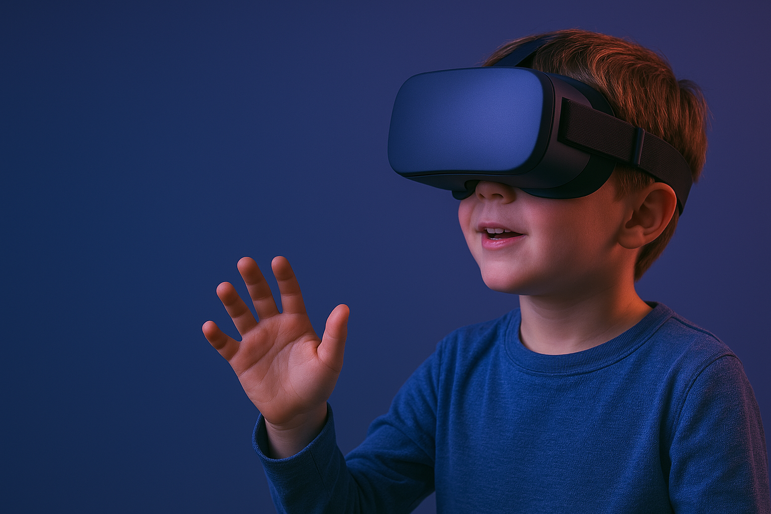
Ce urmează?
WP4: Dezvoltarea instrumentelor inovatoare VR și integrarea lor în practica educațională, utilizarea platformelor de suport profesional:
Develops tools like the online platform and pedagogical guides
Partener responsabil: Cises S.R.L Italia
Elaborează platforme online și ghiduri pedagogice care integrează instrumentele inovatoare VR a în medii educaționale.

Slide 11

Pentru mai multe informații, vizitați:
Site-ul proiectului: https://vrworkouts.weebly.com,
Pagina de e-Twinning
https://school-education.ec.europa.eu/en/etwinning/projects/improving-physical-coordination-children-special-needs-through-virtual-reality-workouts-2024-1-cy01-ka220-sch-000244913/twinspace/
Pagina de Facebook: https://www.facebook.com/profile.php?id=61574807229529&locale=el_GR
Mulțumesc!

